Slide 1

ВСЕРОССИЙСКИЙ ОБРАЗОВАТЕЛЬНЫЙ ФОРУМ
ТЕОРИЯ И ПРАКТИКА АНЕСТЕЗИИ И ИНТЕНСИВНОЙ ТЕРАПИИ
В АКУШЕРСТВЕ И ГИНЕКОЛОГИИ
ПЕРВОЕ ПОЛУГОДИЕ
2015г
ЯНВАРЬ – ИЮНЬ

Slide 2

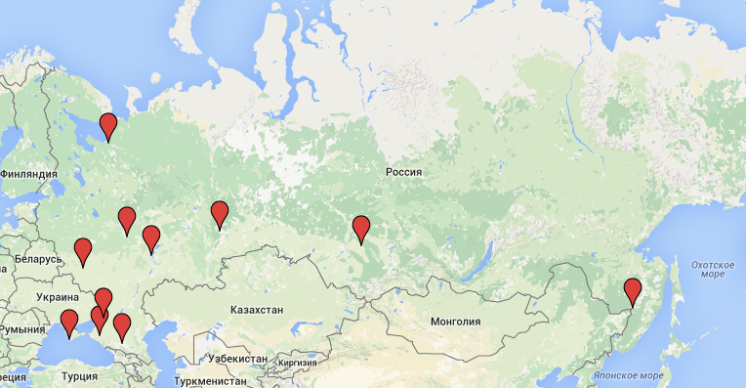
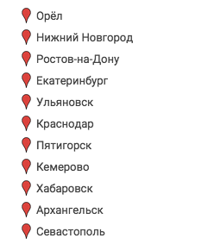
ГЕОГРАФИЯ
11 городов, в которых прошел Форум

Slide 3
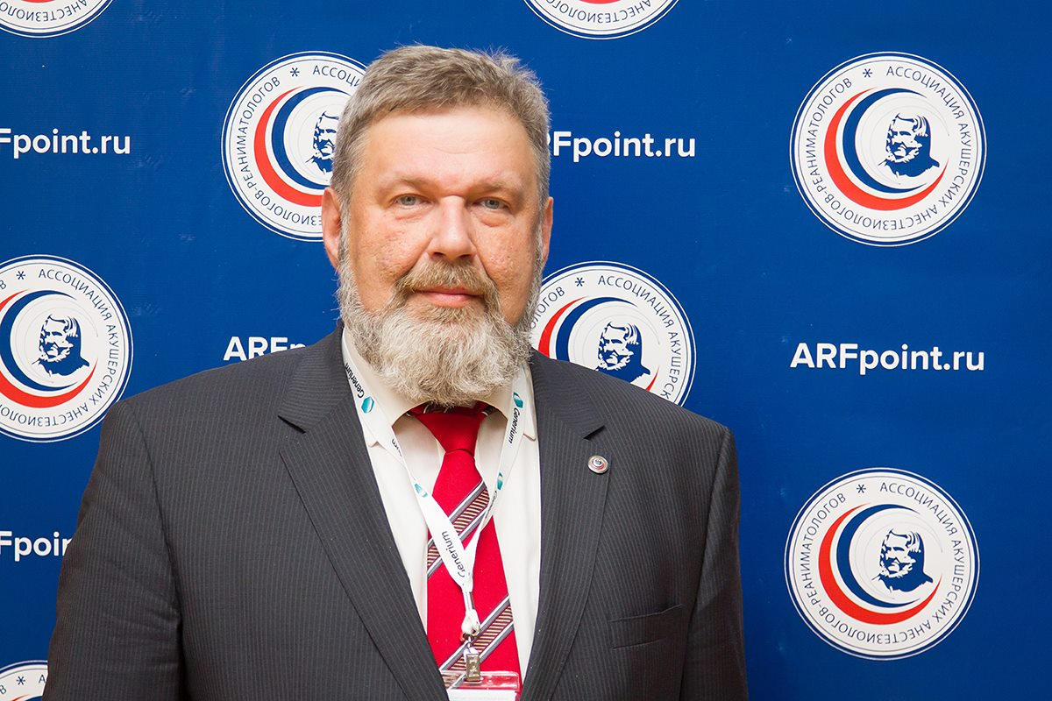
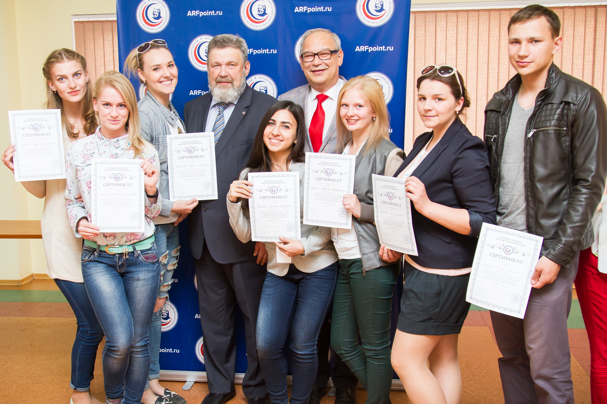
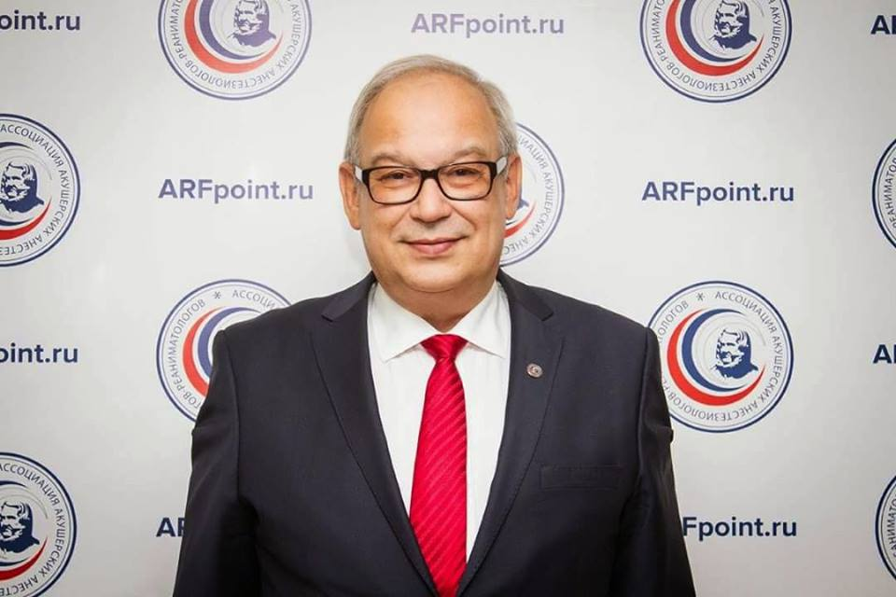
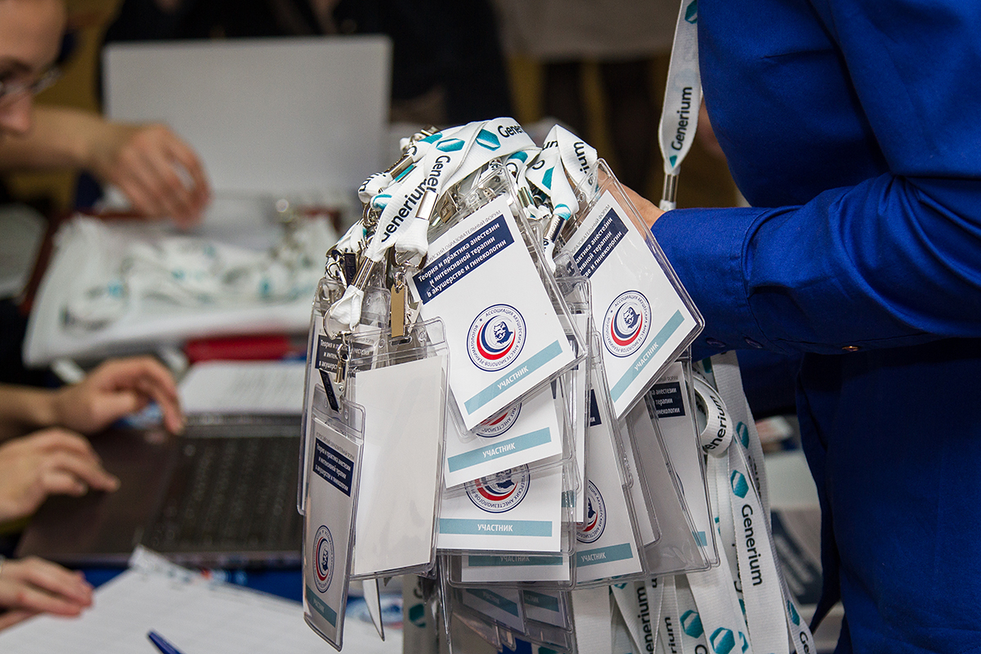
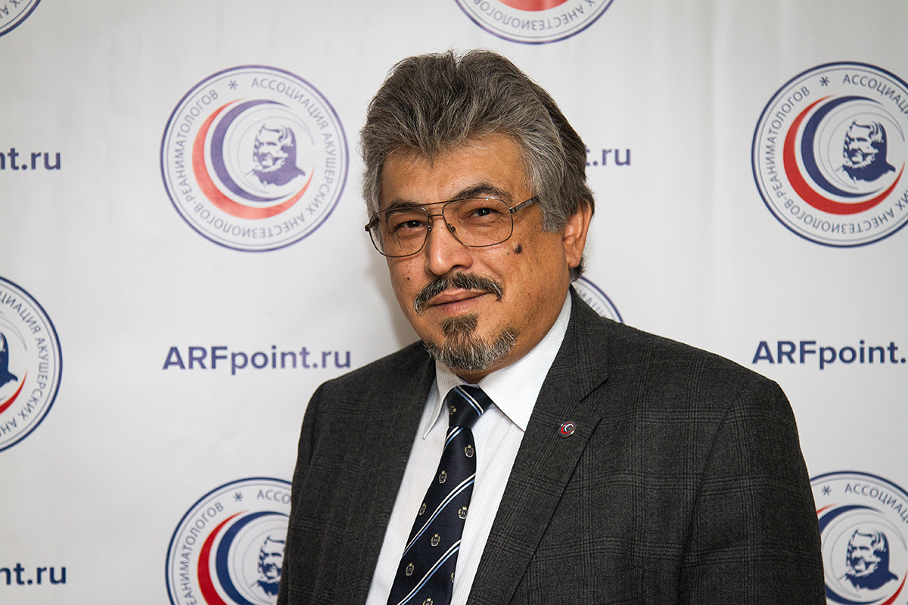
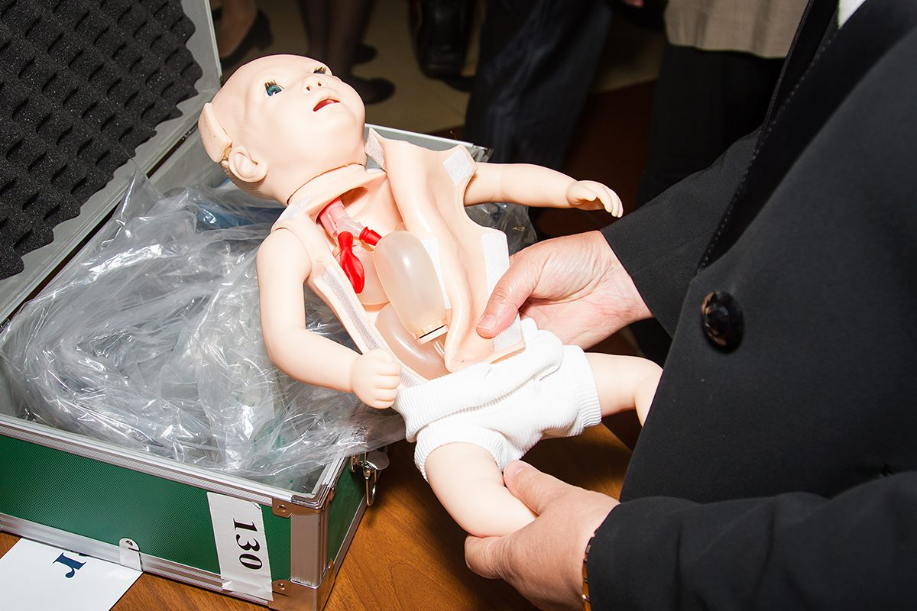
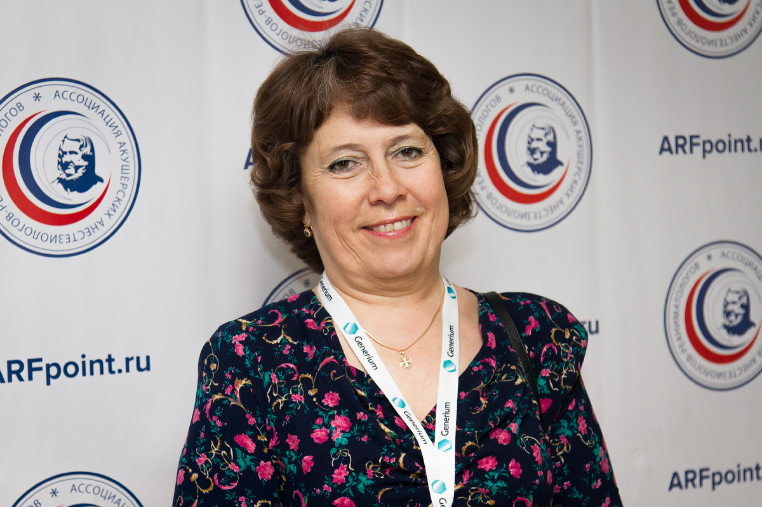
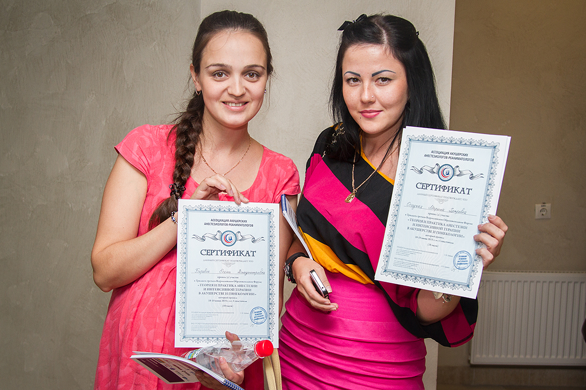
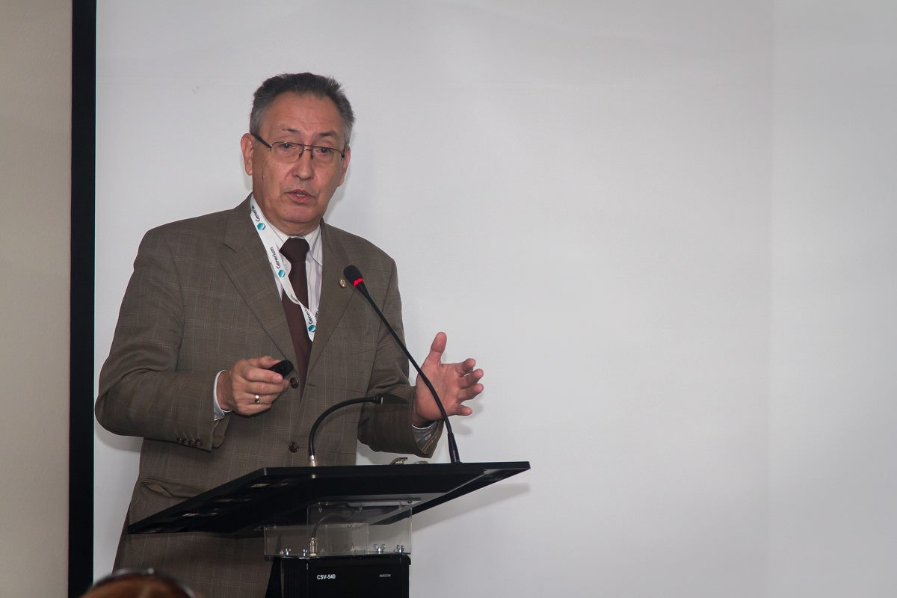

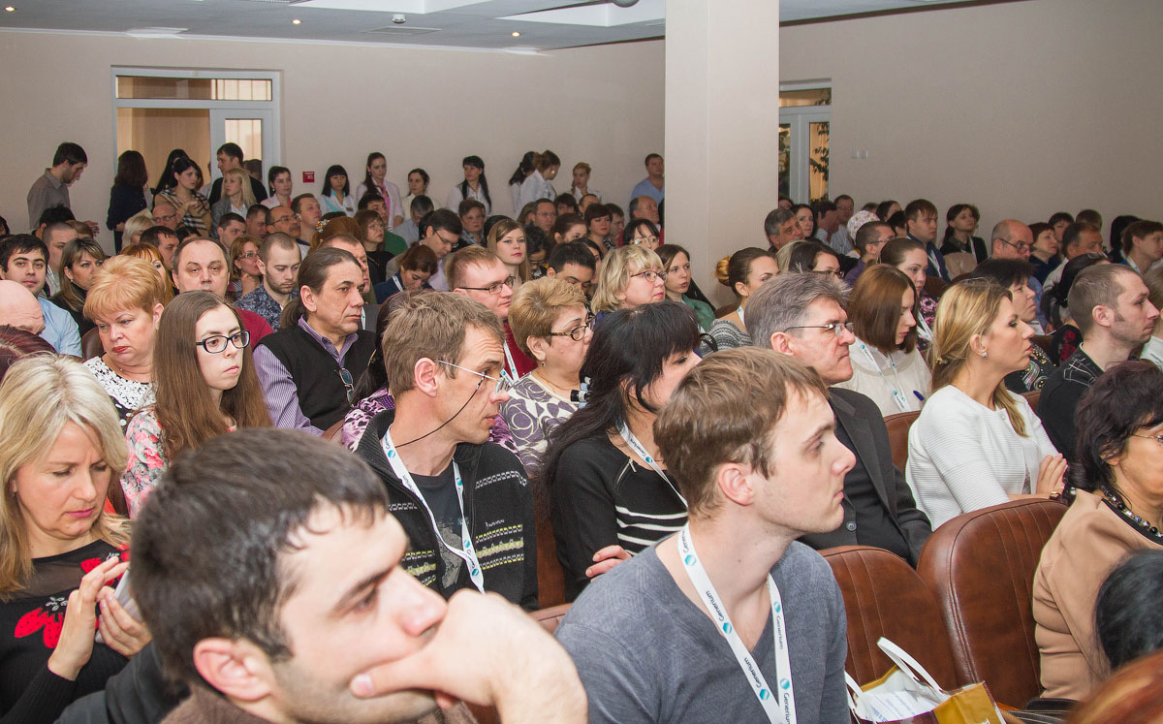
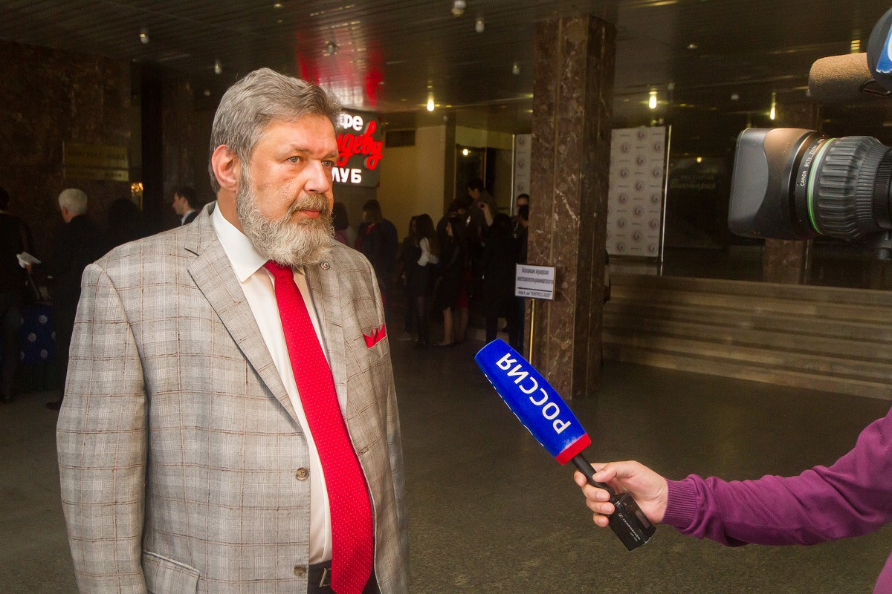
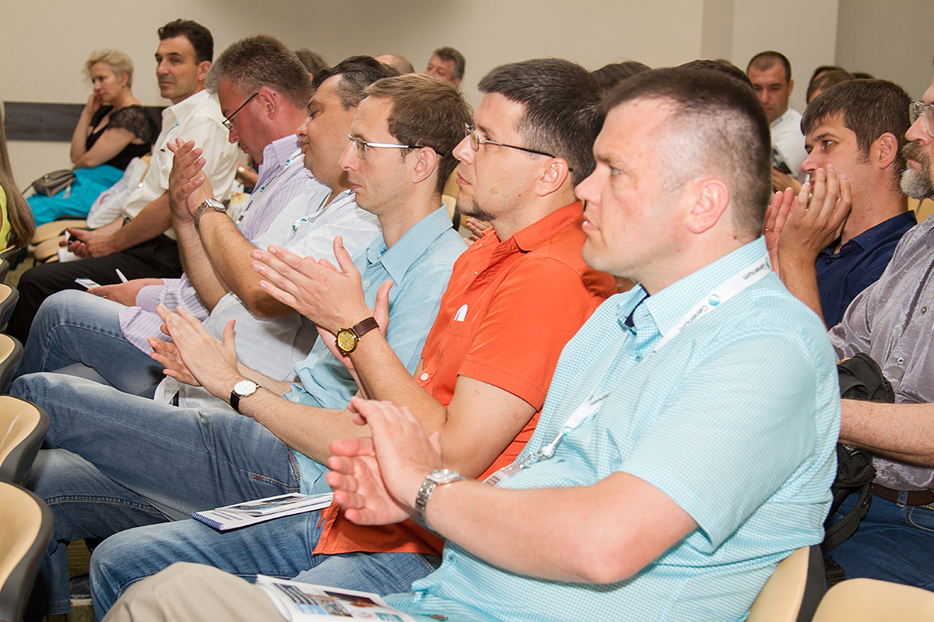
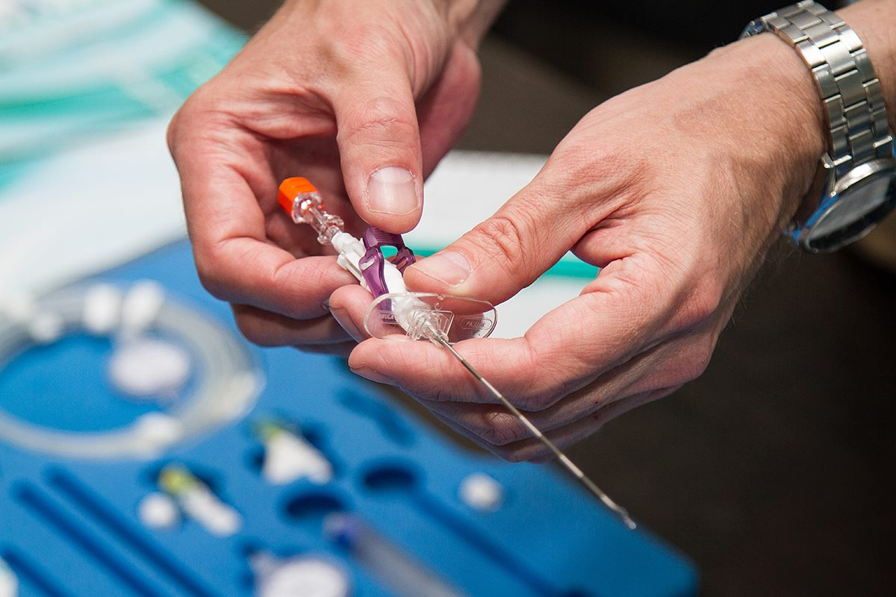
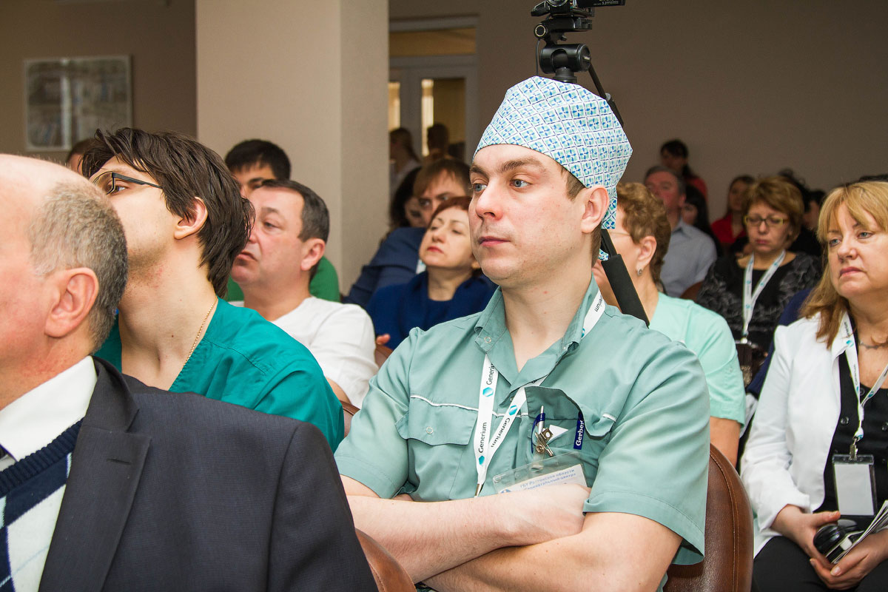
СТАТИСТИКА
64 докладчика 194 доклада 2613 слушателей 88 компаний

Slide 4
ПЕРЕЧЕНЬ СПЕЦИАЛЬНОСТЕЙ
В ПРОЦЕНТНОМ СООТНОШЕНИИ
46% анестезиологов-реаниматологов
40% акушеров гинекологов
14% врачи смежных специальностей

Slide 5


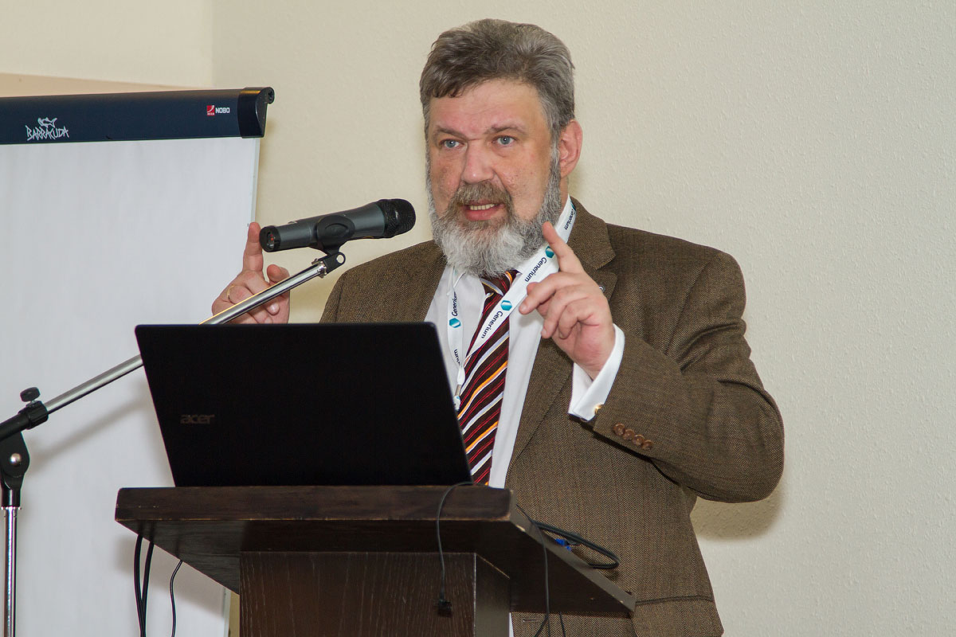
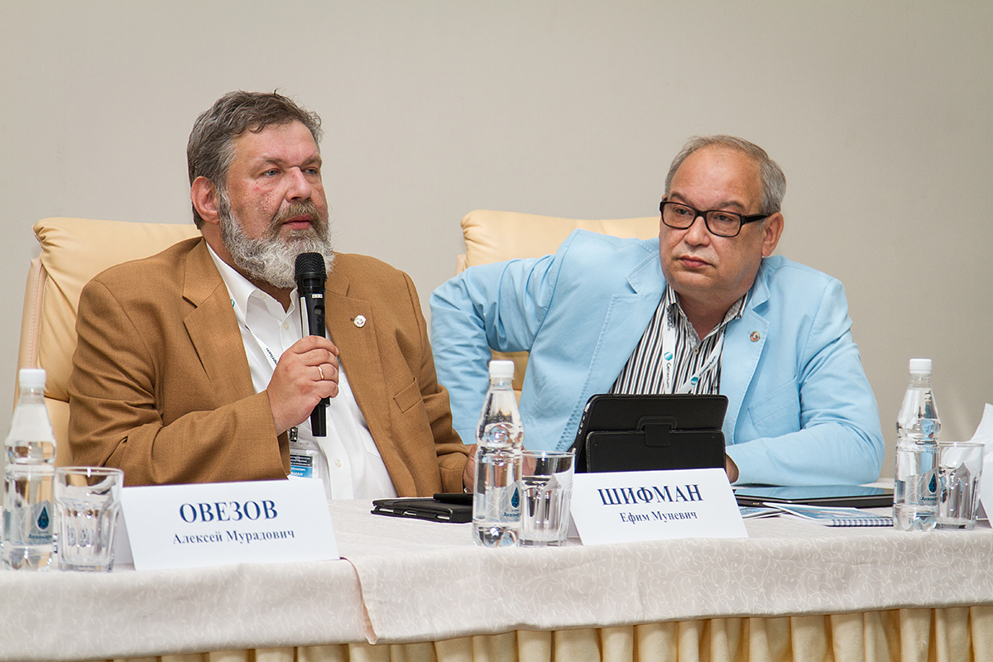
КЛИНИЧЕСКИЕ РЕКОМЕНДАЦИИ
8 клинических рекомендаций приобрели статус Федеральных
19 клинических рекомендаций
11 проектов клинических рекомендаций

Slide 6
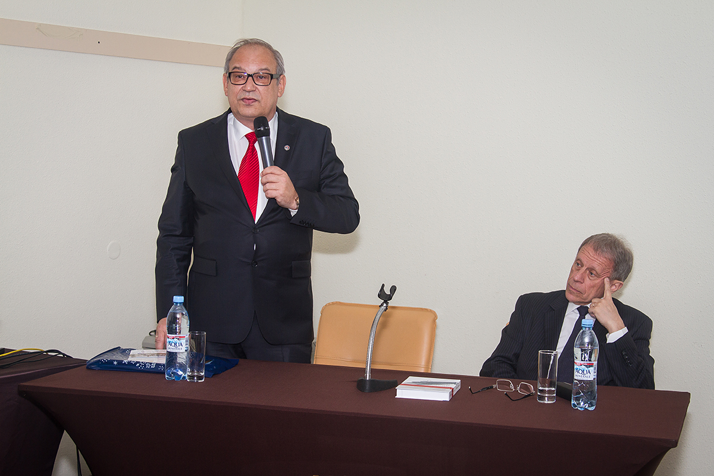
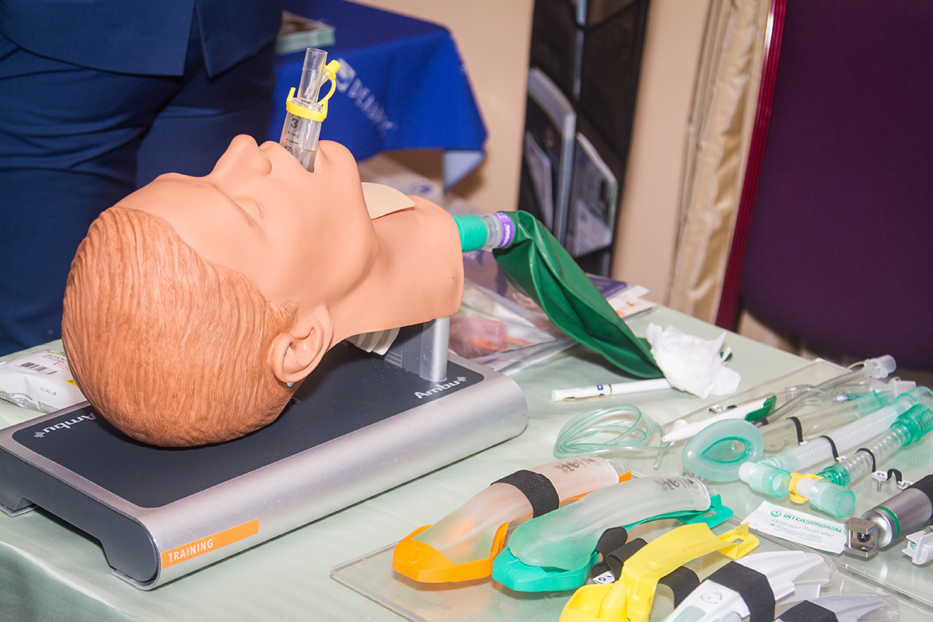
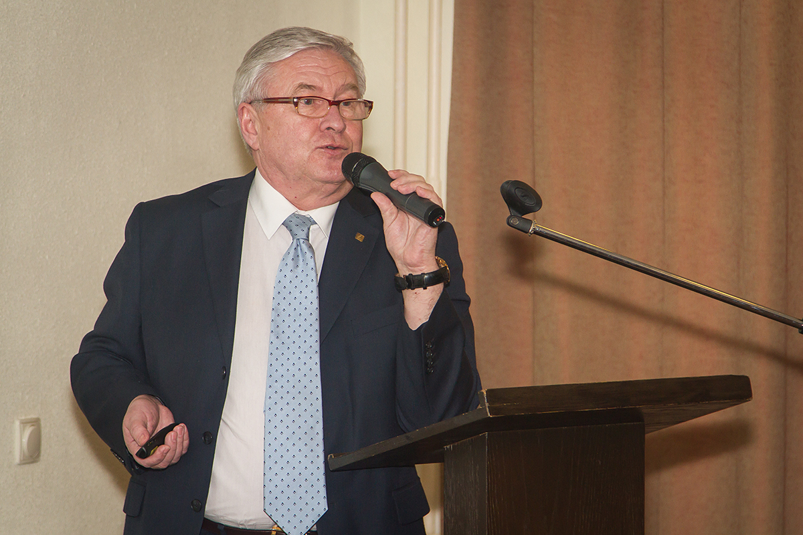
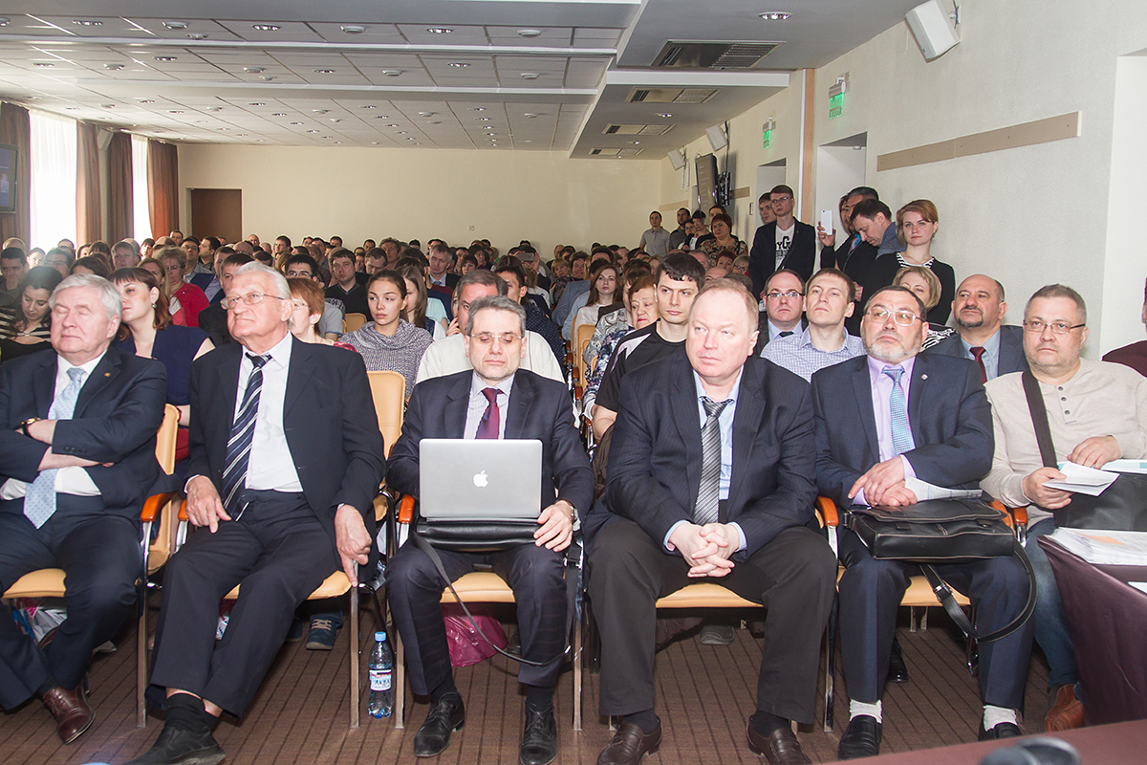
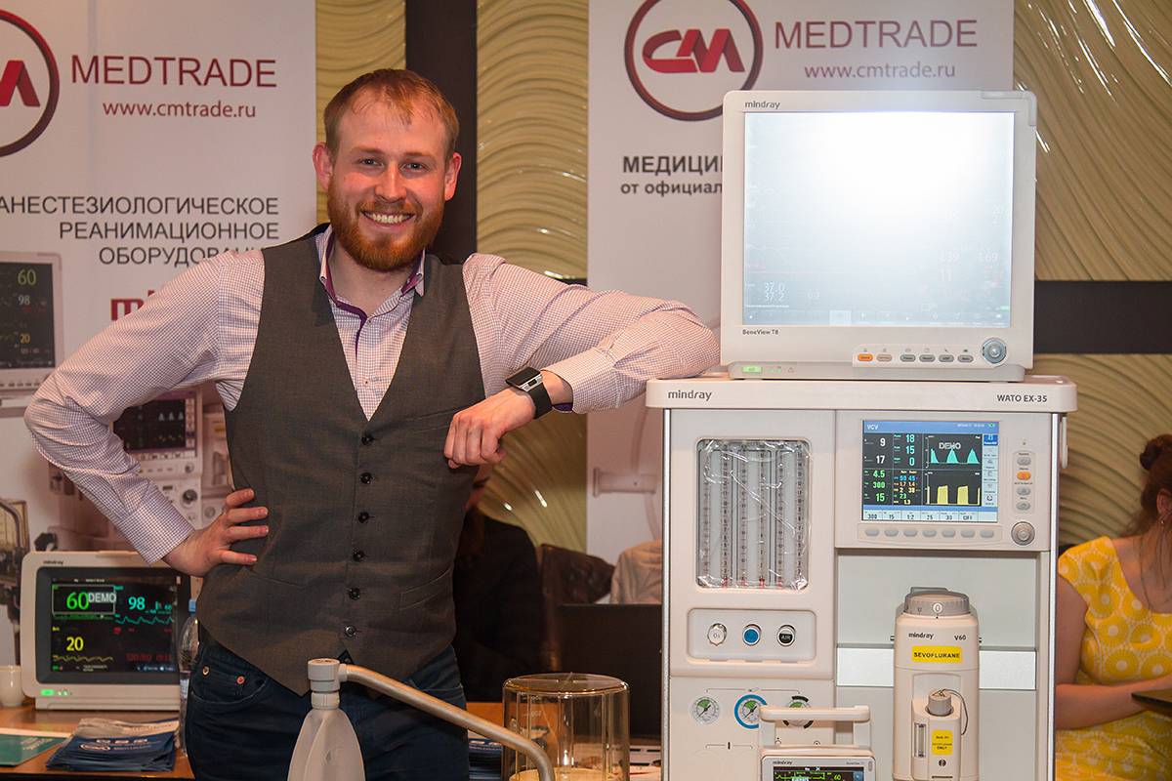
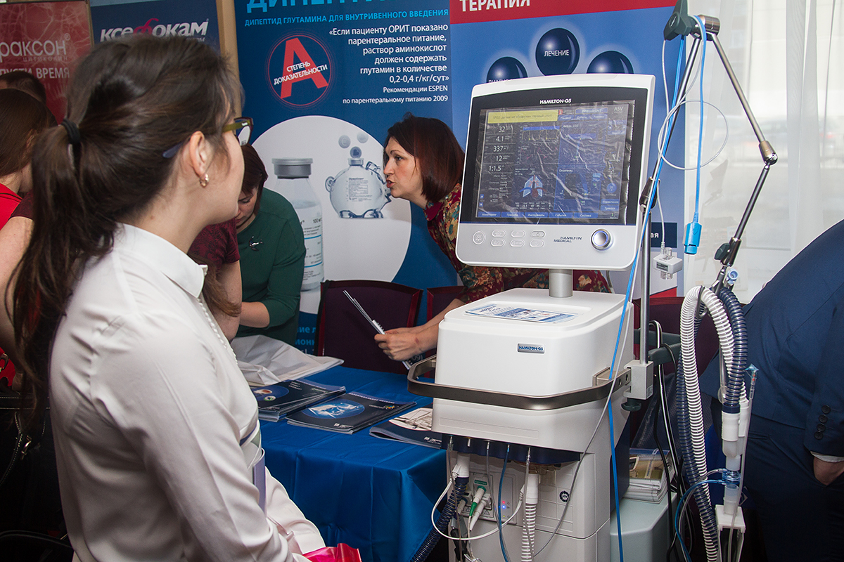
НАША ПОДДЕРЖКА
При поддержке Ассоциации была проведена
6-я Межрегиональная научно-практическая конференция
«Современные вопросы анестезиологии-реаниматологии.
Уральский форум 2015. Европа-Азия»
23 компании
342 участника

Slide 7

НАШИ ДОСТИЖЕНИЯ

Slide 8

ПЛАН МЕРОПРИЯТИЙ НА ВТОРОЕ ПОЛУГОДИЕ
2015 г.
17-18 сентября ОМСК
25-26 сентября КАЗАНЬ
13-16 октября МОСКВА
20-21 октября ЧИТА
12-13 ноября УЛАН-УДЭ
19-20 ноября ПЕРМЬ
26-27 ноября САНКТ-ПЕТЕРБУРГ
3-4 декабря СУРГУТ
10-11 декабря КУРСК
17-18 декабря ЯКУТСК

Slide 9
БЛАГОДАРИМ ВСЕХ
ЗА СОВМЕСТНУЮ РАБОТУ И УЧАСТИЕ!
ЖДЕМ ВСЕХ НА НАШИХ МЕРОПРИЯТИЯХ!

